Slide 1
Energetický metabolismus buňky
Mgr. Tomáš Hlinský

Slide 2

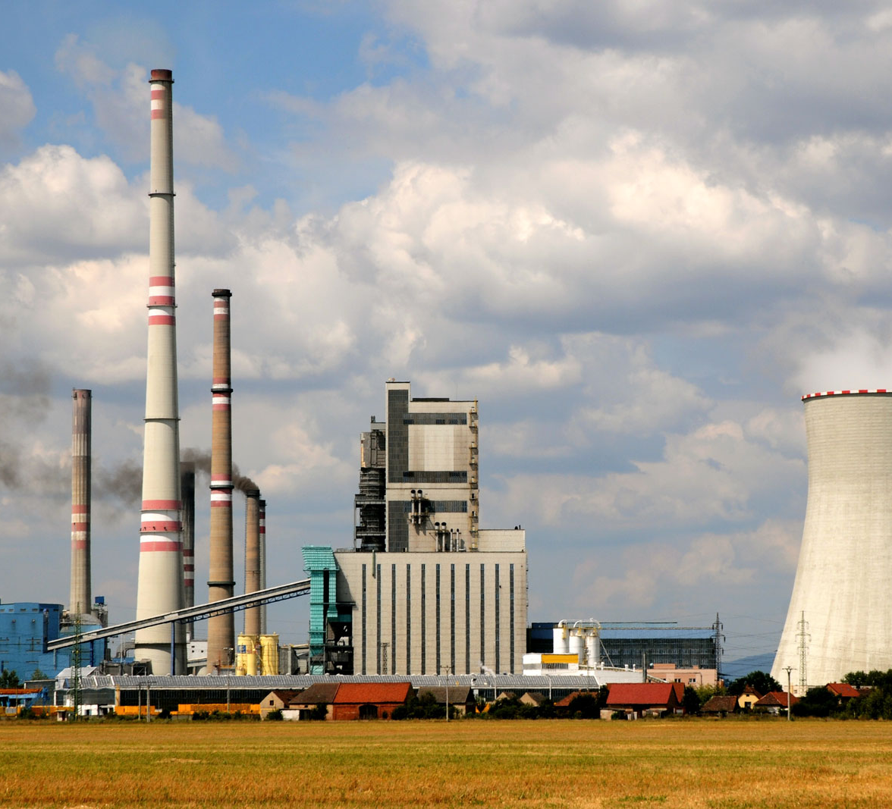
Buněčná energetika
Základním energetickým substrátem je ATP.
Jeho zásoby jsou velice omezené. V organismu je proto několik metabolických drah sloužících k jeho obnově – regenerace ATP.
Anaerobně i aerobně z různých makroergních substrátů – glukóza, glykogen, laktát, mastné kyseliny, některé aminokyseliny (glukogenní – glutamin, alanin, arginin, valin, izoleucin, fenylalanin treonin, tryptofan, tyrosin).
Aminokyseliny leucin a lysin – ketogenní.

Slide 3
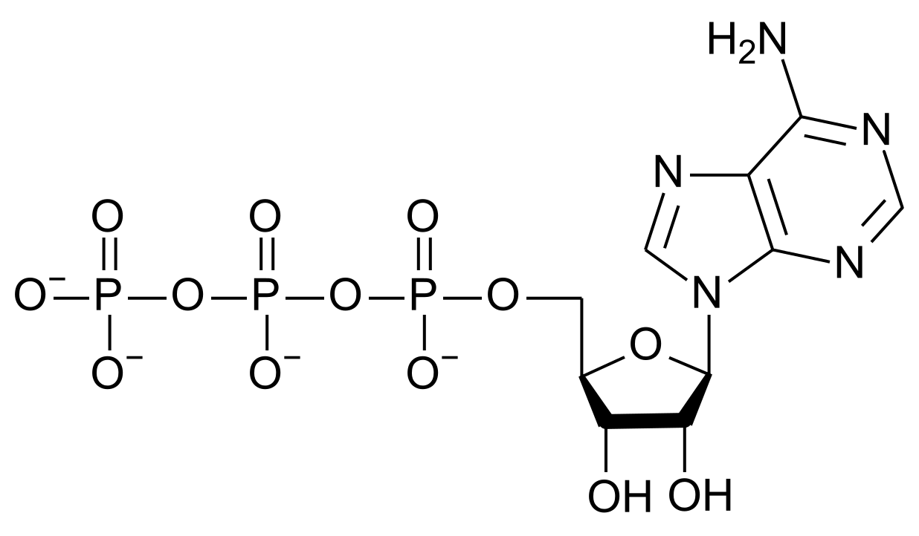
Základní energetické reakce v cytoplazmě
Hydrolýza ATP za přítomnosti ATPázy
  ATP + H₂O ADP + Pi AMP + PPi
Myokinázová reakce
  ATP + AMP 2ADP
Kreatinfosfátová reakce
  CrP + ADP ATP + Cr
E
E
Myokináza
Kreatinkináza
https://cs.wikipedia.org/wiki/Adenosintrifosf%C3%A1t

Slide 4
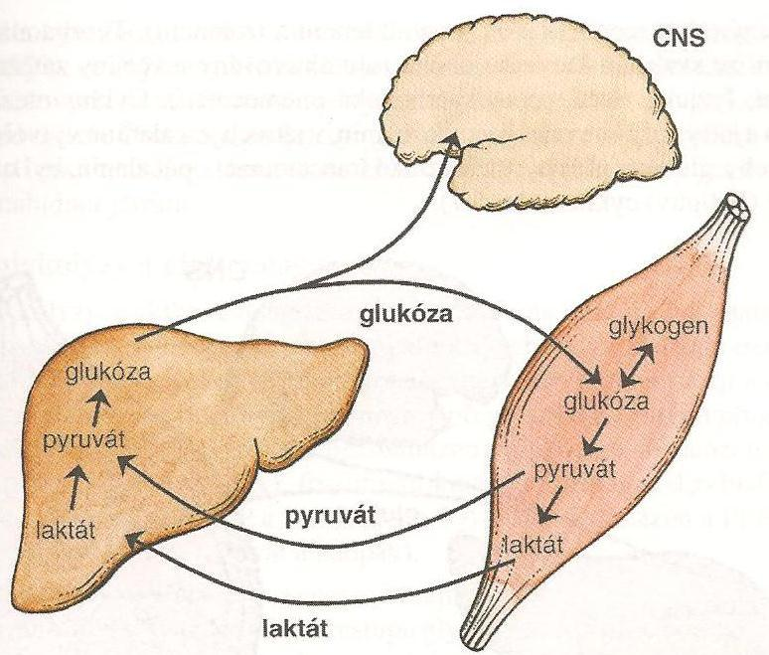
Základní energetické reakce v cytoplazmě
Anaerobní glykolýza
  G (Gly) Pyruvát + NADH + H⁺ LA⁻ + NAD⁺
2ATP
Coriho cyklus
Holeček, M. (2006). Regulace metabolizmu cukrů, tuků, bílkovin a aminokyselin. Grada Publishing a.s.

Slide 5
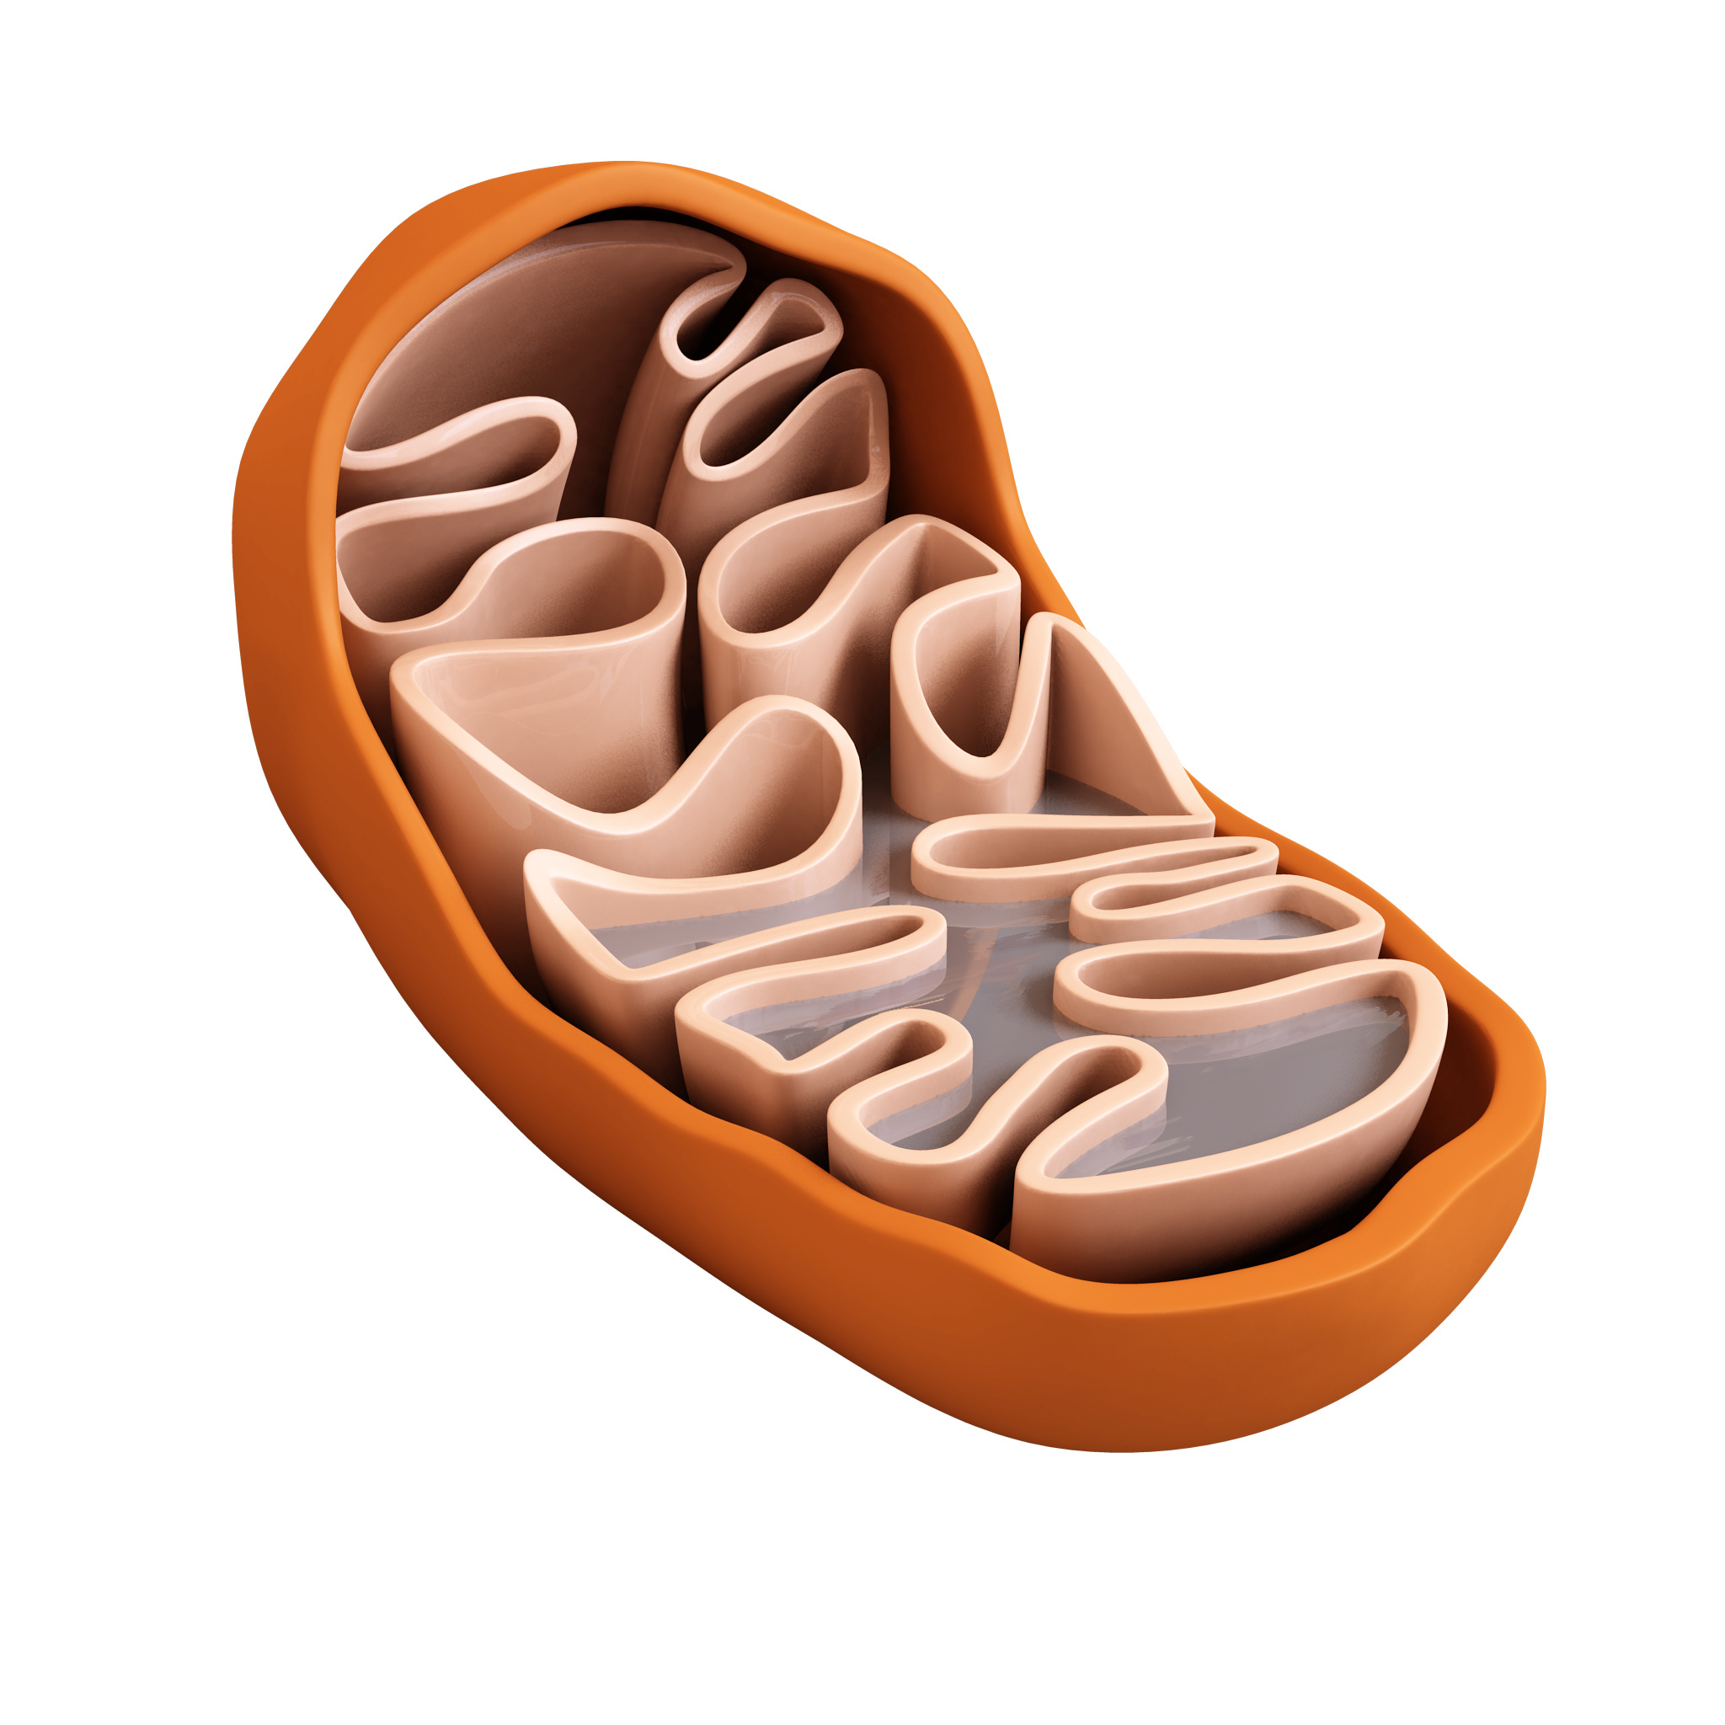
Základní energetické reakce v mitochondrii
Aerobní metabolismus
  Citrátový cyklus v matix
  2Acetyl-CoA 2ATP + 6NADH + 2 FADH₂ + metabolické látky CO₂, H⁺
  Dýchací řetězec – Elektronový transportní řetězec v kristě
  Oxidace NADH a FADH₂ H⁺ ATP-syntáza
2ATP
34ATP

Slide 6
Základní principy
Vždy se jedná o cyklus – kruh.
Cílem anaerobní glykolýzy je z šesti uhlíkaté molekuly (glukóza) udělat dvě tří uhlíkaté molekuly (pyruvát) a následně dvě dvou uhlíkaté molekuly (aceytl-CoA) – zisk 2ATP a 4NADH.
Acetyl-CoA se v citrátovém cyklu spojuje s kys. oxaloctovou v kyselinu citrónovou (šesti uhlíkatá sloučenina), ta je následně opět štěpena na kys. oxaloctovou (čtyř uhlíkatá sloučenina) – zisk 2ATP, 6NADH, 2FADH₂.
Redukované koenzymy 10NADH a 2FADH₂ jsou v dýchacím řetězci oxidovány a získané H⁺ jsou využity pro aktivaci ATP-syntázy (ATP z ADP a P_{i}) – zisk 34ATP.
6C
3C
3C
2C
2C
6C
6C

Slide 7
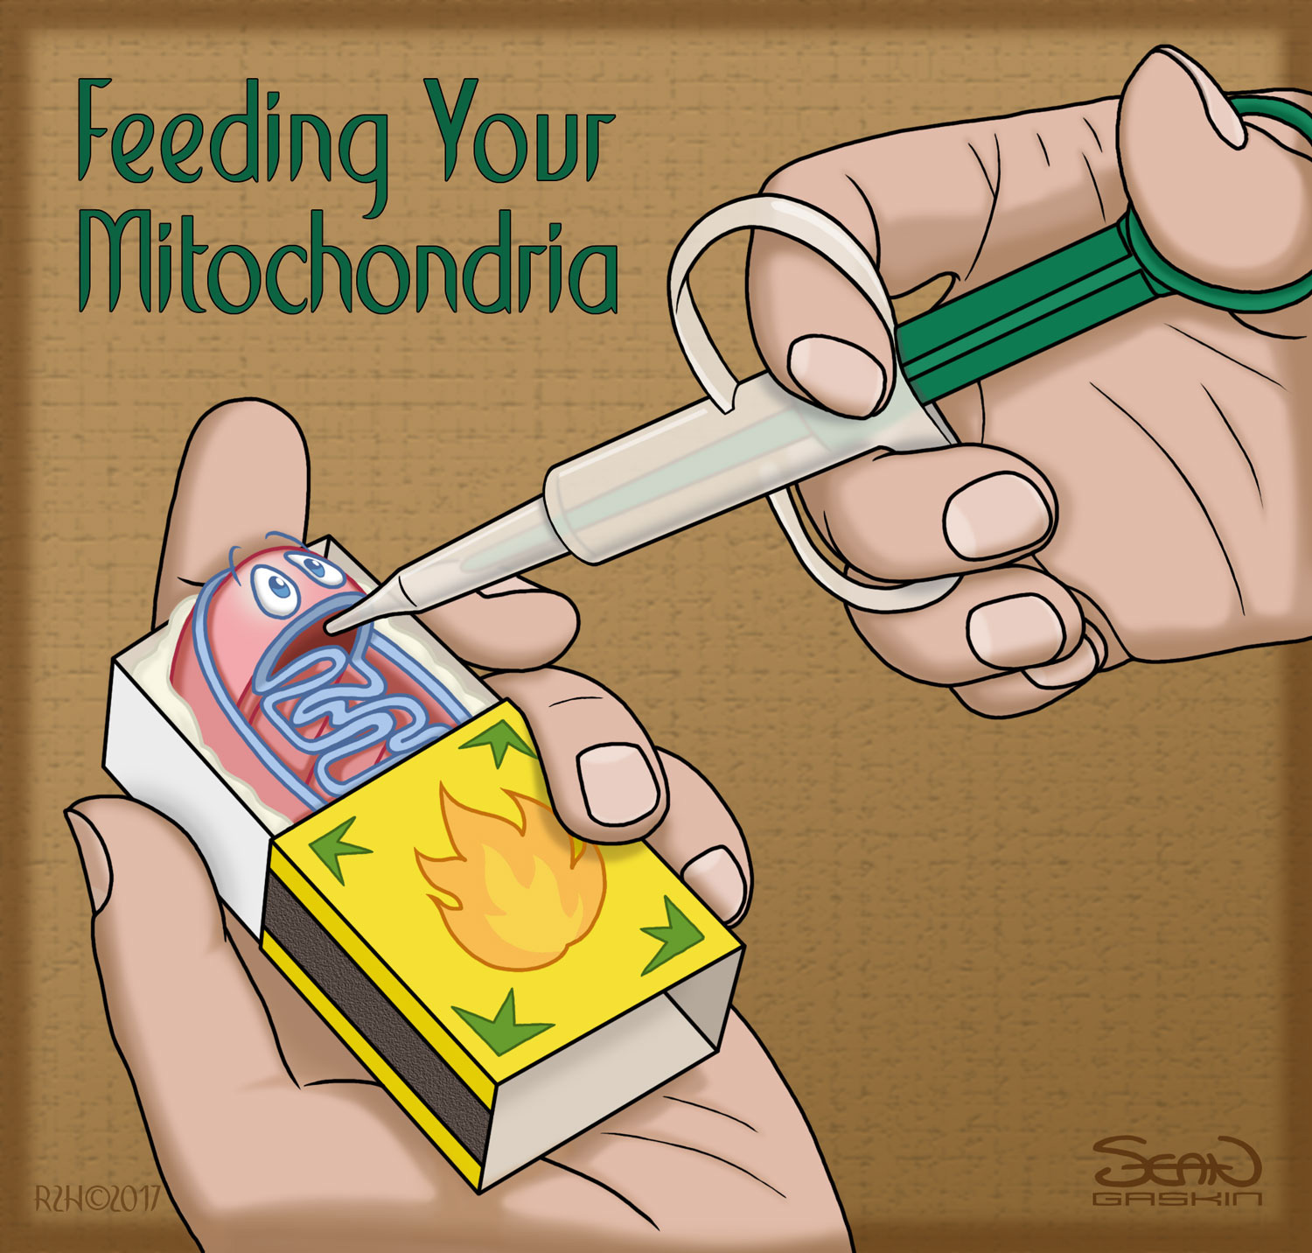
Grafické znázornění E metabolismu
Energetický metabolismus buňky

Slide 8
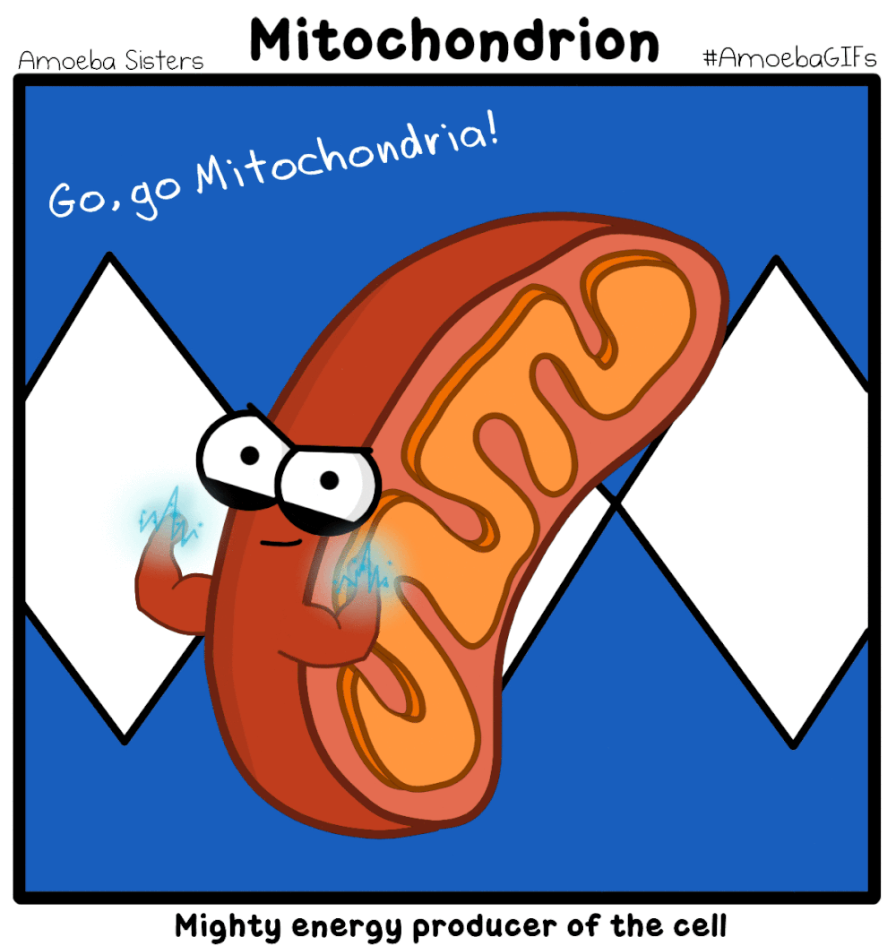
Grafické znázornění E metabolismu
Elektronový transportní řetězec
ATP syntáza

Slide 9
Využití MK v E metabolismu
Aerobní metabolismus
  Citrátový cyklus v matix
  2Acetyl-CoA 2ATP + 6NADH + 2 FADH₂ + metabolické látky CO₂, H⁺
  Dýchací řetězec – Elektronový transportní řetězec v kristě
  Oxidace NADH FADH₂ a pomocí O₂ na ATP a H₂O
2ATP
ATP
Acyl-CoA
Mastné kyseliny

Slide 10
Metabolismus MK
V závislosti na délce řetězce:
  MK s krátkým řetězcem (C4–C6)
  MK se středně dlouhým řetězcem (C8–C10)
  MK s dlouhým řetězcem (C12–C18)
  MK s velmi dlouhým řetězcem (> C18)
Kromě aktivace koenzymem A musí mastné kyseliny od délky 12C použít karnitinového přenašeče, který se nachází mezi vnější a vnitřní membránou mitochondrie.
Kyseliny delší 18C se musí nejprve zkrátit na endoplazmatickém retikulu nebo peroxizomu.

Slide 11
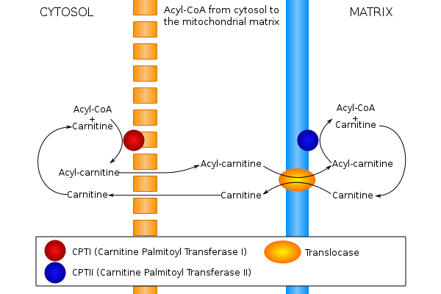
Funkce karnitinu
karnitinacyltransferáza-1 a 2 (CAT-1,2)

Slide 12
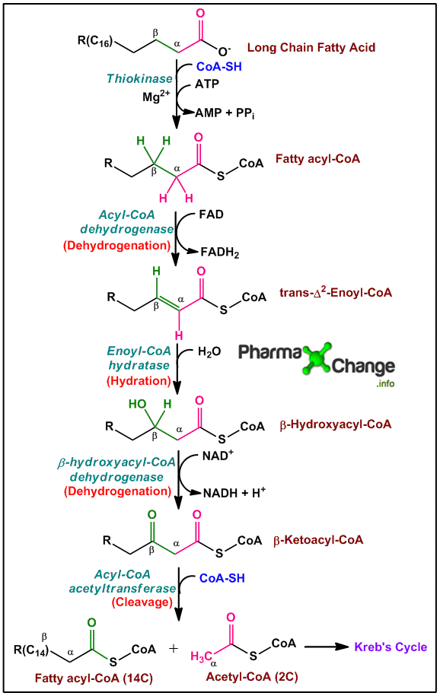
Beta oxidace MK
1. Acyl-CoA + FAD → nenasycený acyl-CoA + FADH₂
  Na β-uhlíku acyl-CoA dochází k dehydrogenaci a tvorbě dvojné vazby, přičemž se redukuje flavinový koenzym.
  Katalyzováno enzymem acyl-CoA-dehydrogenáza.
2. Nenasycený acyl-CoA + H₂O → β-hydroxyacyl-CoA
  Adice vody na dvojnou vazbu.
  Katalyzováno enzymem enoyl-CoA-hydratasa.
3. β-hydroxyacyl-CoA + NAD⁺ → β-oxoacyl-CoA + NADH+H⁺
  Dehydrogenace hydroxylové skupiny a β-uhlíku za vzniku NADH+H⁺.
  Katalyzováno enzymem β-hydroxyacyl-CoA-dehydrogenáza.
4. β-oxoacyl-CoA + HS-CoA → Ac-CoA + acyl-CoA(-2C)
  Konečný krok, kdy se odštěpí Acetyl-CoA a řetězec se tak zkrátí o dva uhlíky.
  Katalyzováno enzymem thiolasa.

Slide 13
Výtěžek beta oxidace
Mastné kyseliny jsou bohatým zdrojem jak Ac-CoA, tak kationtů vodíku, které redukují příslušné koenzymy FAD a NAD+ - dýchací řetězec.
Orientační výtěžek pro kyselinu palmitovou (C16) činí:
  8x Acetyl-CoA = 80 ATP (v posledním kroku se ze čtyřuhlíkatého acyl-CoA vytvoří 2x Acetyl-CoA);
  7x NADH+H+ = 17,5 ATP;
  7x FADH2 = 10,5 ATP;
  ztráta 2 ATP pro aktivaci acylu.
Dohromady je tedy teoretický výtěžek 106 ATP.

Slide 14
Děkuji za pozornost!
Ptejte se!
Mgr. Tomáš Hlinský
hlinsky.tomas@mail.muni.cz

